Slide 1
РЕБУСЫ
на автоматизацию звука «Р» в словах
Автор : Кордюкова Любовь Владимировна,
учитель - логопед МАОУ «СОШ № 2, г. Покачи ХМАО - Югра

Slide 2
Автоматизация звука «Р»
со стечением согласных .
Разгадай ребусы.
Произнеси слова
со звукосочетанием
[ДР]или [ТР]

Slide 3



ОТВЕТ
трава
ТРА

Slide 4

трамвай
ОТВЕТ
5=М
1,2,3,5,4 АЙ

Slide 5

ОТВЕТ
друг
3,1,4,5

Slide 6
Автоматизация звука [р] в обратных слогах
( в конце слова )
Разгадай ребусы
Повтори слова, чётко проговаривая звук [р].

Slide 7

,,
У
Р
ОТВЕТ
узор

Slide 8

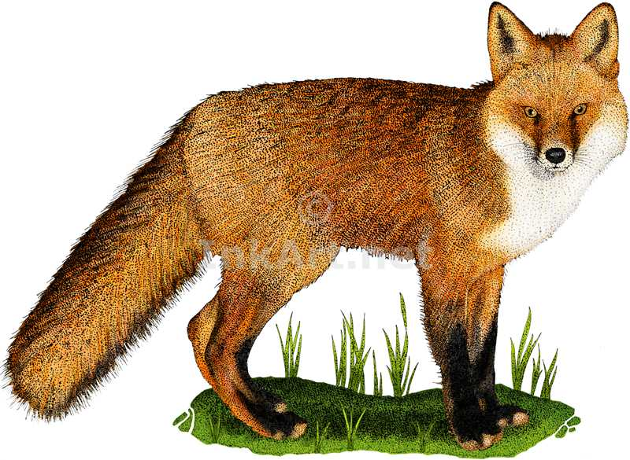
ОТВЕТ
ювелир
СА=Р
Ю

Slide 9

,,
ОТВЕТ
тигр
ТИ

Slide 10
Автоматизация звука [р] в прямых слогах.
Разгадай ребусы
Повтори слова, чётко проговаривая звук [р].

Slide 11
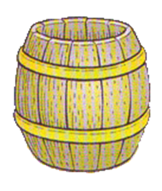
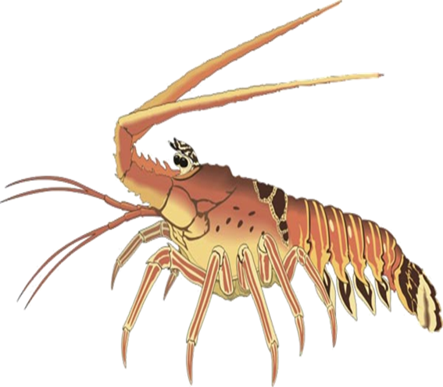
ОТВЕТ
рабочий
, ,,
ИЙ

Slide 12

рак
ОТВЕТ
1, 2, 3

Slide 13
ОТВЕТ
радость
1, 2, 3

Slide 14

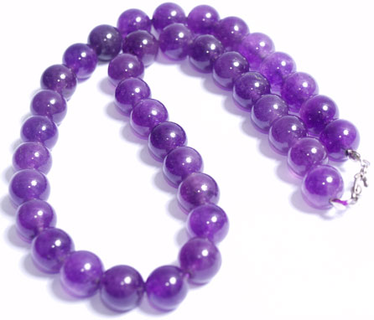

ОТВЕТ
Русский язык
Б=Р Т=Й

Slide 15
Автоматизация звука [р] в интервокальной позиции.
Разгадай ребусы.
Повтори слова, чётко проговаривая звук [р].

Slide 16

ОТВЕТ
корова
,,
ВА

Slide 17

ОТВЕТ
горох
,
ОХ

Slide 18
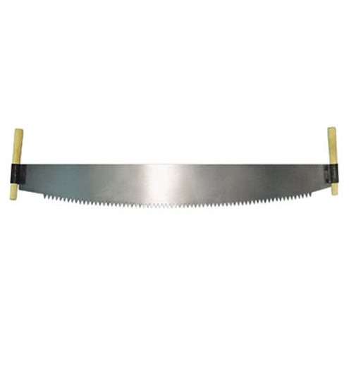

ОТВЕТ
пирамида
Л=Р Е=И
УЗ

Slide 19


ОТВЕТ
ворона
,, а=о
,,,

Slide 20
Автоматизация звука [р] в слогах со стечением согласных.
Разгадай ребусы.
Повтори слова, чётко проговаривая звук [р].

Slide 21

гроза
ОТВЕТ
Г

Slide 22

ОТВЕТ
крот
К

Slide 23
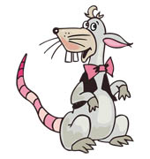
крылья
ОТВЕТ
,,
ЛЬЯ

Slide 24

парк
ОТВЕТ

Slide 25

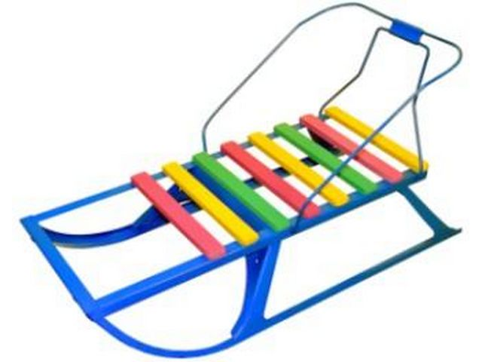
ОТВЕТ
санитарка
Т

Slide 26
Автоматизация звука [р] в словах с двумя звуками.
Разгадай ребусы.
Повтори слова, чётко проговаривая звук [р].

Slide 27


ОТВЕТ
тротуар
4, 2, 1

Slide 28
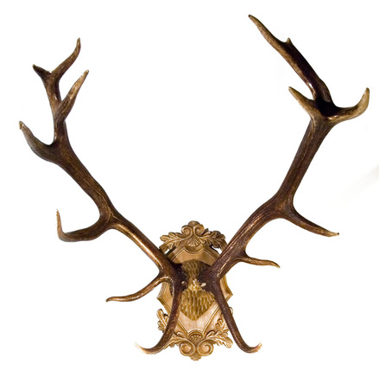

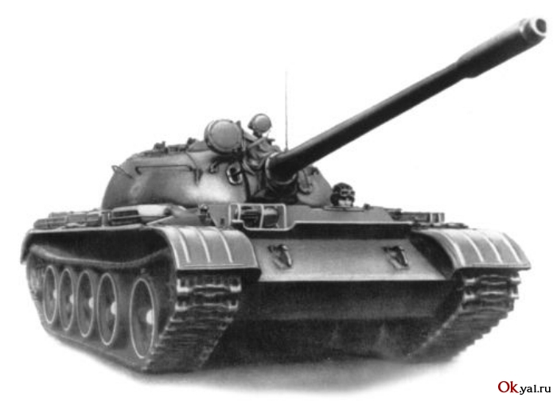
ОТВЕТ
трактор
3,1 2,4,1 2,1

Slide 29

пароварка
ОТВЕТ
2,3,4,5 КА

